Slide 1
Ob’Art Plaine Commune
Réunion plénière académique
Métiers d’art
27 septembre 2024
LA FABRIQUE DU METRO

Slide 2
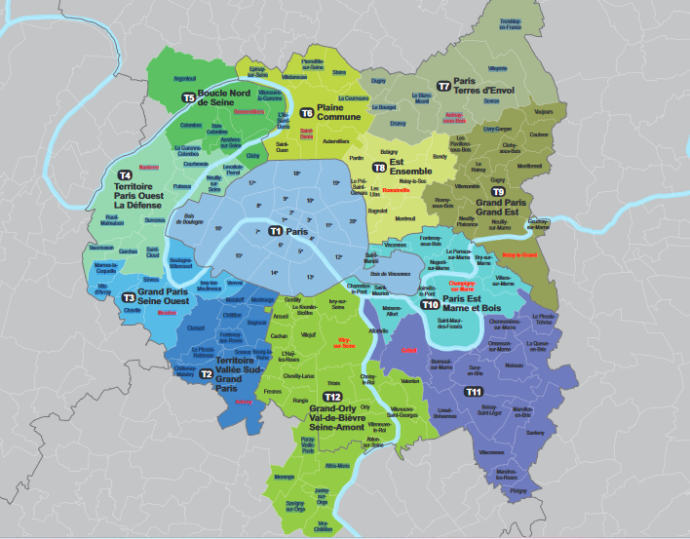
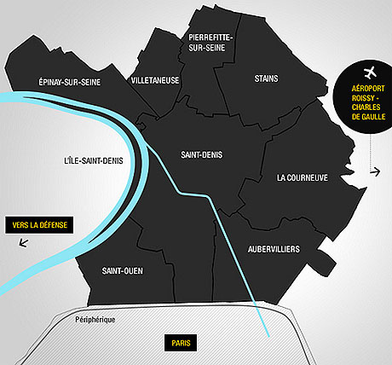

Resituer Plaine Commune dans la métropole
9 villes
50 km²
(50% de la surface de Paris)
440 000 habitants
190 000 emplois
47 000 étudiants
Notes:
2

Slide 3
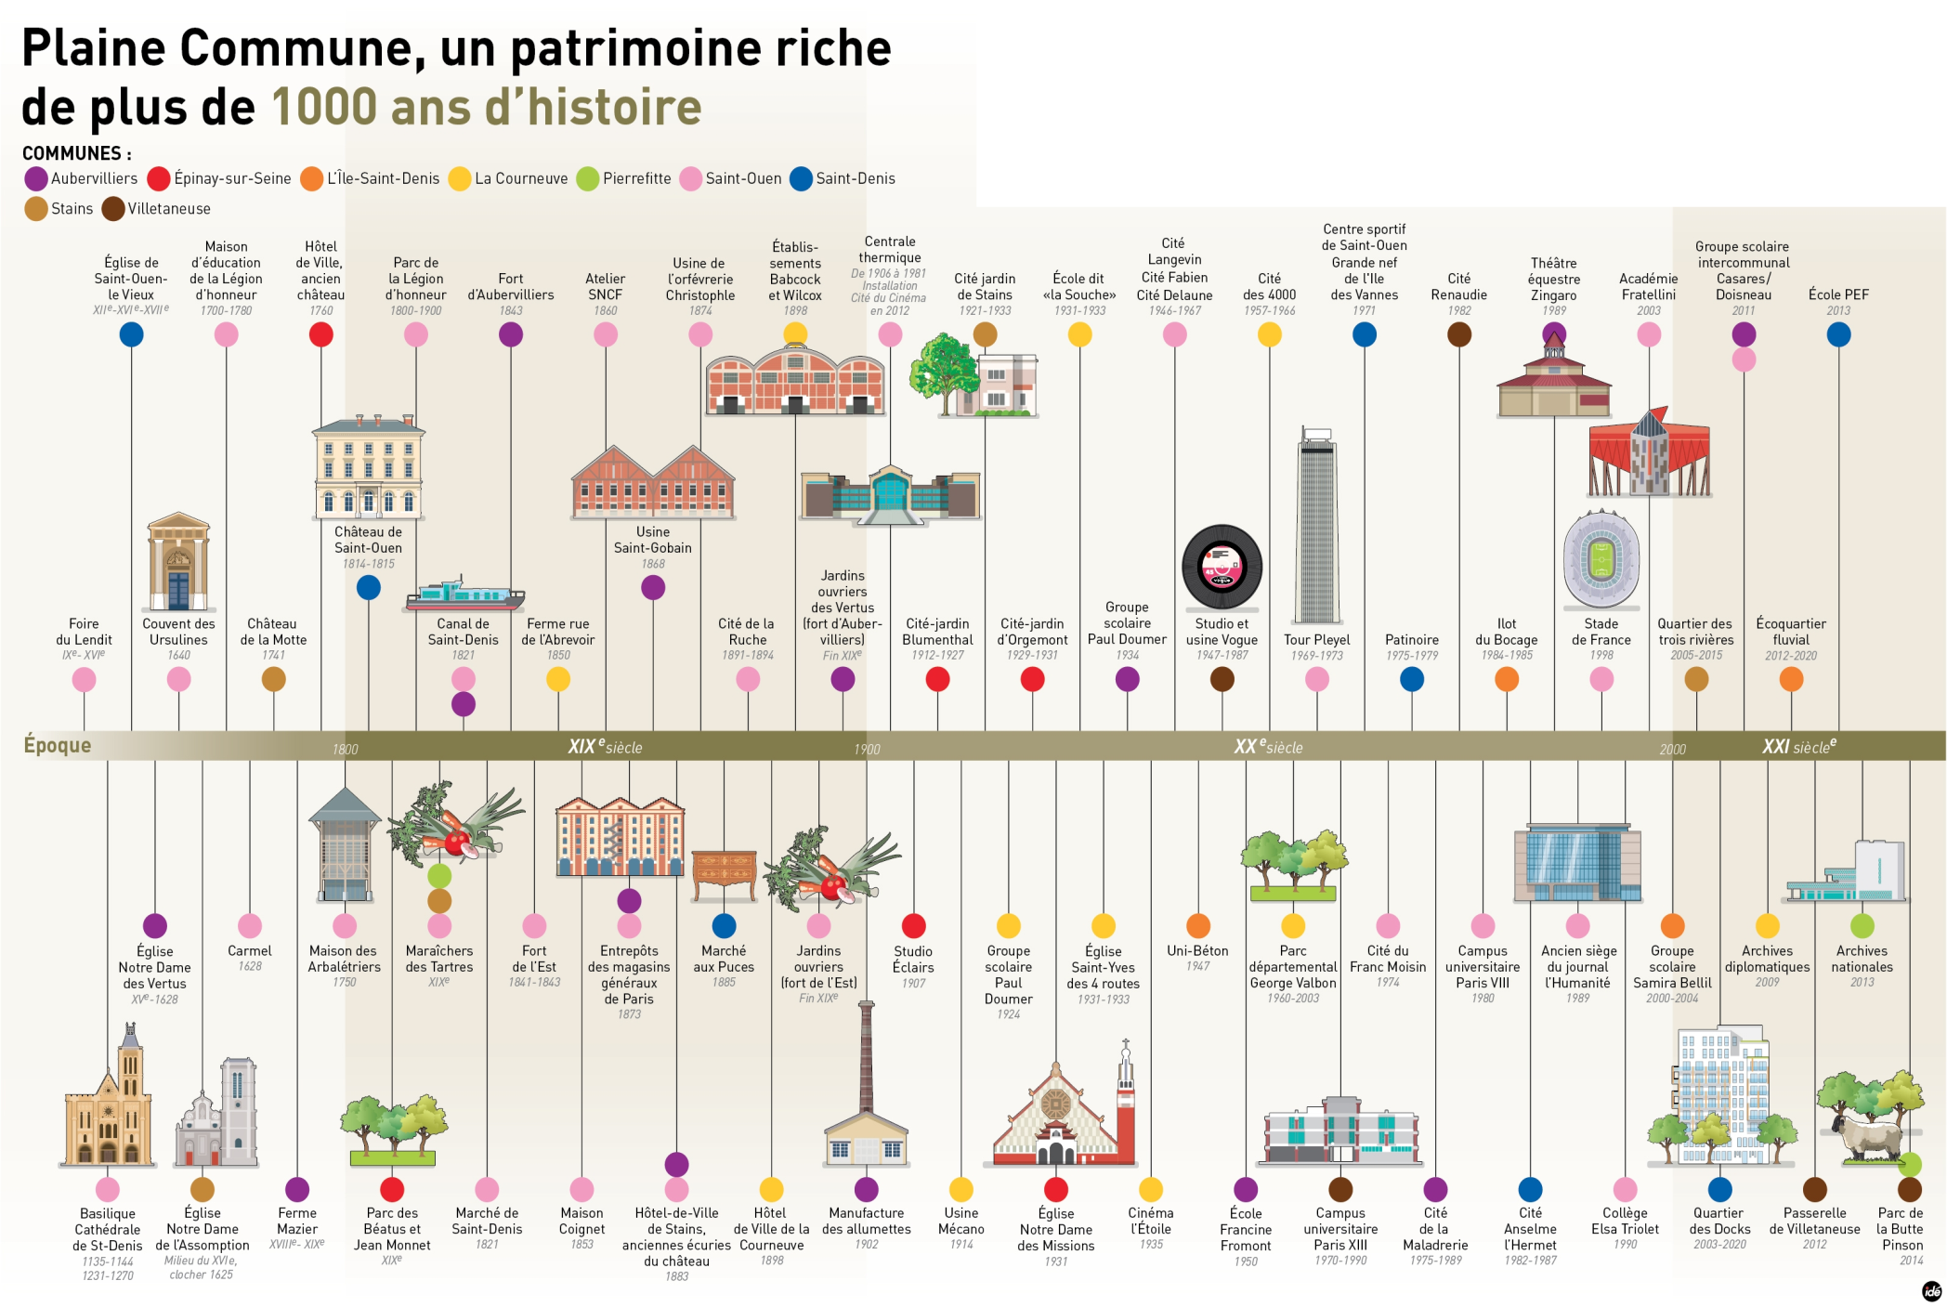
Des patrimoines matériels pluriels présents dans les 9 villes…
Notes:
3

Slide 4
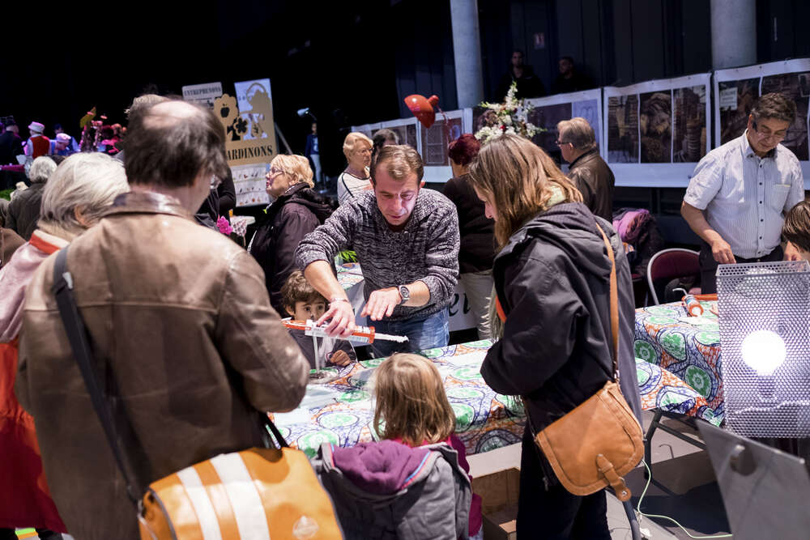
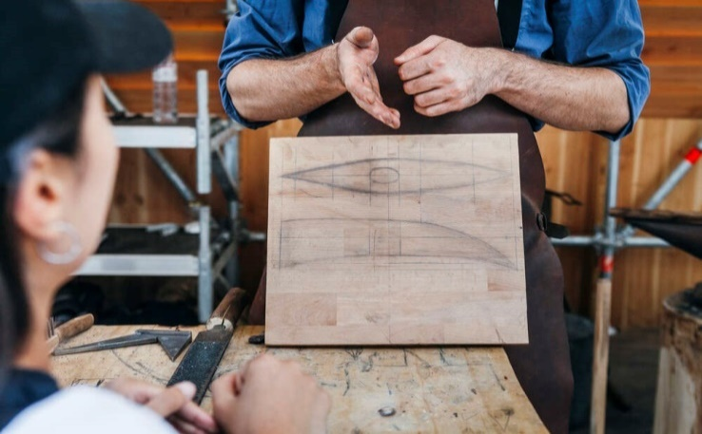
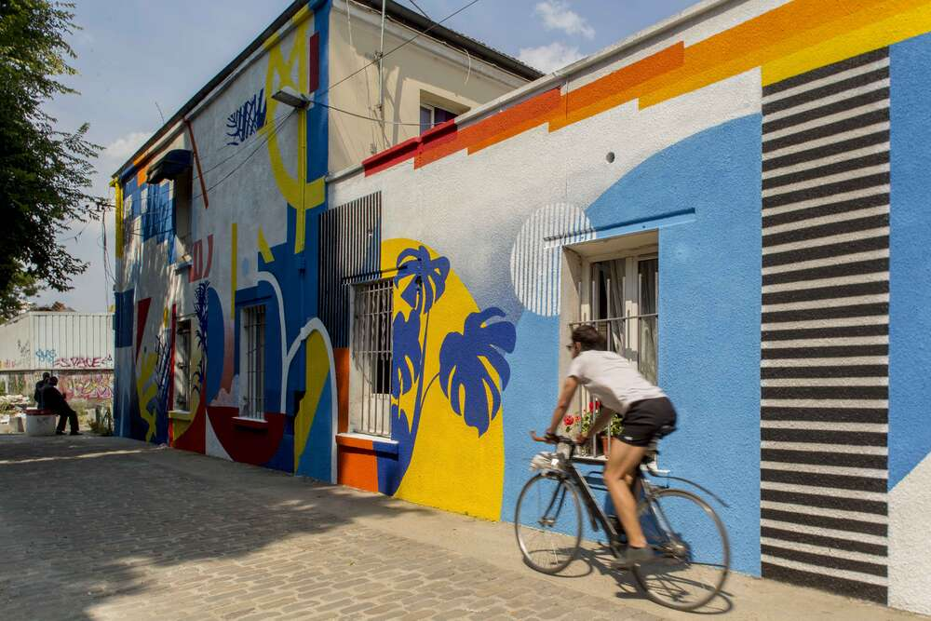
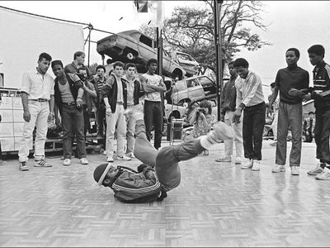
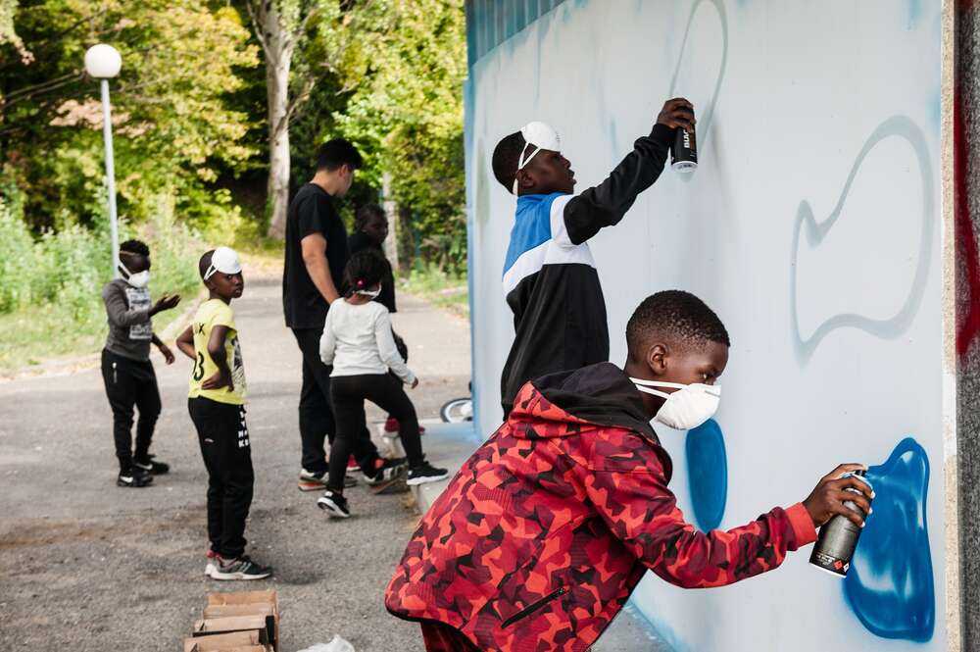
…mais aussi des patrimoines immatériels très riches
Notes:
4

Slide 5
Plaine Commune, terreau fertile pour les métiers d’art et l’artisanat d’art
Artisanat d’art
  Les savoir-faire artisanaux identifiés comme patrimoine immatériel français
  Près de 120 artisans d’art, répartis principalement dans 3 villes du sud de Plaine Commune
  Une trentaine de métiers d’art représentée sur le territoire
EPV (Entreprise Patrimoine Vivant)
  9 entreprises EPV sur Plaine Commune (+ 3 en 2024)
Un écosystème d’environ 1 000 emplois
Notes:
5

Slide 6
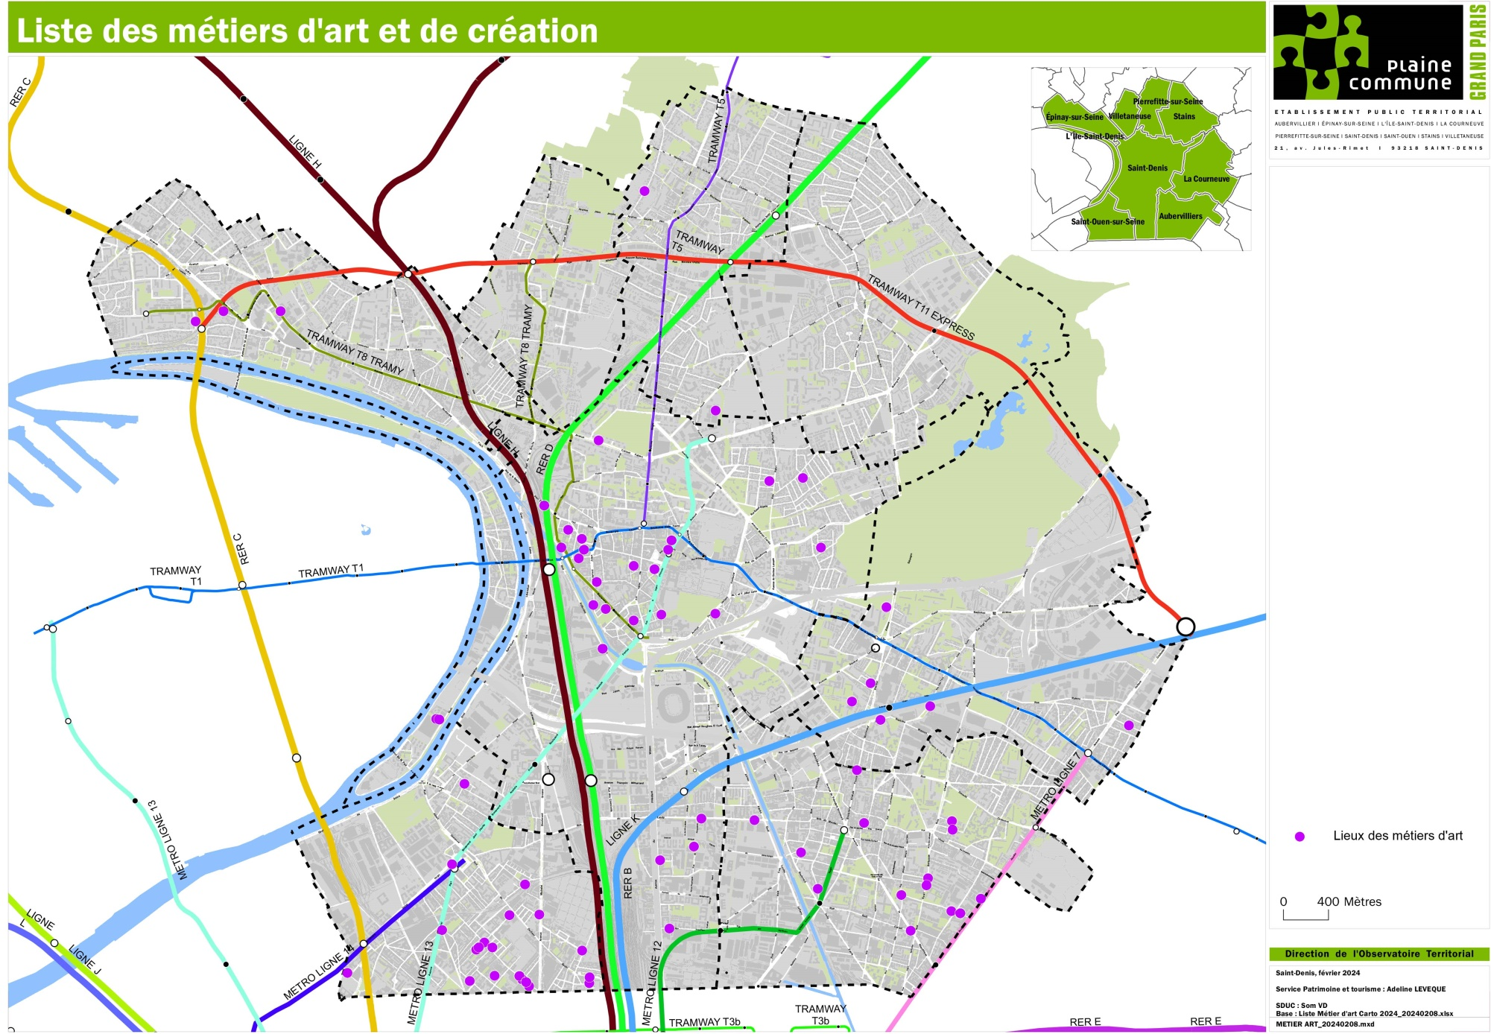
Plaine Commune, terreau fertile pour les métiers d’art et l’artisanat d’art
Notes:
6

Slide 7
De nouvelles orientations partagées lors de la Conférence de l’exécutif territorial du 8 février 2023
3 axes de travail
Axe 1 : Révéler la richesse du territoire, médiatiser la présence de l’artisanat d’art pour nourrir la stratégie d’attractivité du territoire
Axe 2 : Contribuer à la structuration d’une filière et accompagner ces acteurs économiques singuliers
Axe 3 : Agir en complémentarité avec l’action des villes du territoire
Notes:
7

Slide 8
Les actions déjà engagées par Plaine Commune
Deux postes à Plaine Commune dédiés aux sujets de création et d’artisanat d’art :
    Cheffe de projet patrimoine culturel immatériel
    Chef.fe de projet ICC
JEMA : Plaine Commune positionné comme porteur de projet avec la création de parcours sur le territoire
Ob’Art Plaine Commune : un partenariat avec Ateliers d’Art de France, et le soutien de la ville de Saint-Ouen-sur-Seine, en faveur de la promotion, de la valorisation et du développement de l’artisanat de métier d’art sur le territoire
Notes:
8

Slide 9

Ob’Art Plaine Commune
Un salon dédié aux métiers d’art, en partenariat avec Ateliers d’Art de France et le soutien de la ville de Saint-Ouen-sur-Seine
40 exposants
3 conférences
Visites scolaires
4 ateliers pour enfants (linogravure)
Serre Wangari – Saint-Ouen-sur-Seine Métro – Mairie de Saint-Ouen (lignes 13 et 14)
Jeudi 10 octobre : 11h-19h
Vendredi 11 et samedi 12 octobre : 10h-20h
Dimanche 13 octobre : 10h-18h
Notes:
9

